Slide 1
2012版教师平台-验收会议
1
产品建设目的
2
产品的打磨过程
3
产品详细介绍
4
经验与教训
5
缺陷与不足

Slide 2

一、产品建设目的-客户的声音
平台功能很复杂，很凌乱，想用的功能不知道在那里，找到了也不知道怎么用。
短信发送就分为紧急发送，全校发送，年级发送，班级发送，快速统发，各自发送，即点即发8-9个功能，完成一个短信发送操作需要点7-8次鼠标。

Slide 3

一、产品建设目的-平台的运维
比较陈旧的技术框架，给当前的维护带来了很多重复的工作，工作效率相对低下。
系统设计的缺陷，出现资源未释放，锁表，系统卡等问题无处排查。
代码没有重用，造成一个小的需求，就可能需要大范围的代码变更，程序员每天从事没有技术增长的工作，身心疲惫。

Slide 4
一、产品建设目的-目的及要求
1
使用感知要求
2
1、智能
2、高用户体验
3、功能健全、完整
4、页面快速响应
技术设计要求
1、 ORM引进
2、坚持数据库结构保持不变原则
3、业务逻辑层重用
4、稳定可控的MVC框架

Slide 5
二、产品的建设过程
月份 | 主要内容 | 结论
5月 | 项目筹划：确定项目目标及项目基本要求 1、产品方向：以用户为中心，增强用户体验，简单易用的平台。 2、技术开发上：制定稳定的框架或开发模式，提高开发效率。 | 建造一个高用户体验、智能的，易维护的
6月 | 技术准备： 1、把面向对象编程技术的思想，运用到业务逻辑层设计，把新增、删除、修改、查询作为对象的行为来封装。从而提高代码的复用率，便于日后维护。 2、对JPA，MyBatis, Hibernate等持久层的优劣进行比较，选择最适合的一个。 3、对JSF2，HTML + velocity前端开发方式的优劣进行比较 4、制定代码生成工具相应的配置文件的规范，代码自动生成的模版设计与开发。 5、进行框架整合、发布基本的后端demo框架 。 | Spring(MVC)+ myBatis 作为基本的技术方案，配合代码生成工具实现代码模式化管理与扩展，提高开发速度
6月 | 界面,UI设计： 1、讨论界面风格的设计风格、功能菜单细致规划。 2、执行原型的设计与审查 3、进一步细化与优化功能模块的UI设计是否符合人性化特定，简单易用。 | 外观风格清新，功能UI基本符合简单，易用的原则。
产品打磨

Slide 6
二、产品的建设过程
月份 | 主要内容 | 结论
7-8月 | 代码编写： 1、采用代码生成工具全面生成基本逻辑层代码，完成基本完整的项目框架。 2、扩展业务逻辑层中的功能。 3、前端功能的开发。 | 自动生成新增，修改，删除，实体，接口等方法
9月 | 测试及完善： 1、对功能模块进行单元测试 2、对功能进行压力测试（如短信发送的相关功能...） 3、对功能bug进行修复。 | 通过调整线程大小及优化数据连接池管理方式，达到优化应用性能，提高应用的可靠与稳定性的目的
10-12 | 体验改进： 1、短信发送，简单明了的操作方式，提高用户的使用认可。 2、帮助中心的设计与实现，向用户展现更人性化的帮助信息，直观明了，可达到“零”培训的目的。 3、精灵控件的辅助，友好的帮助提示，与消息传递。 | 平台有了特色，用户感知更新颖，更人性化
产品打磨

Slide 7
三、产品详细介绍-持久层
Mybatis
优点
1、简单、学习成本低
2、灵活（易扩展）
3、实用（适合原有校讯通结构）
4、代码sql彻底分离
缺点
1、xml配置麻烦
2、sql自己编写，不标准
3、数据库移植麻烦
4、功能并非特别强大（该有的都有，但没有Hibernate强大 ）
没有最好的框架，只有最适合的框架

Slide 8
三、产品详细介绍-控制器
选择spring的理由
1、大众技术，比较普及
2、IOC提高性能
Spring3.0
3、功能强悍，基本与所有的视图层，持久层整合
4、配置简单，提升了开发效率
没有最好的框架，只有最适合的框架

Slide 9
三、产品详细介绍-实现汇总
MyBatis
Spring3.0
2012
教师平台
NoSql(Redis)
velocity
代码生成工具
Jquery1.3
没有最好的框架，只有最适合的框架

Slide 10
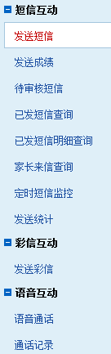
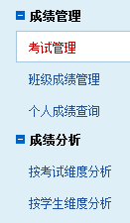
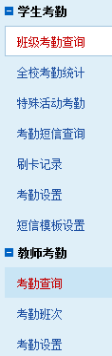
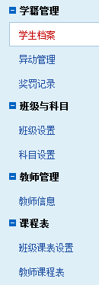
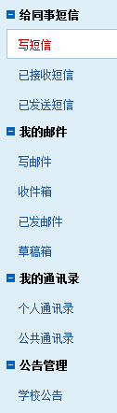
三、产品详细介绍-功能
1、以浙江二期教师平台功能列表为基础
2、把相似、相近的功能进行整合
3、全部重新的分类，命名
4、添加彩信互动、语音互动等
功能完整

Slide 11
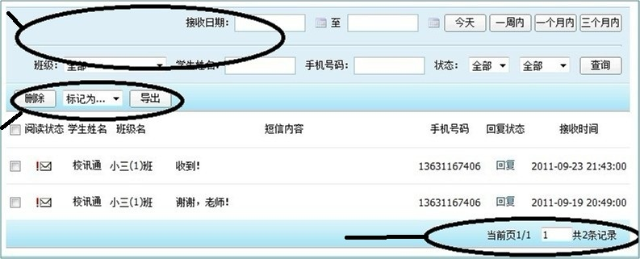
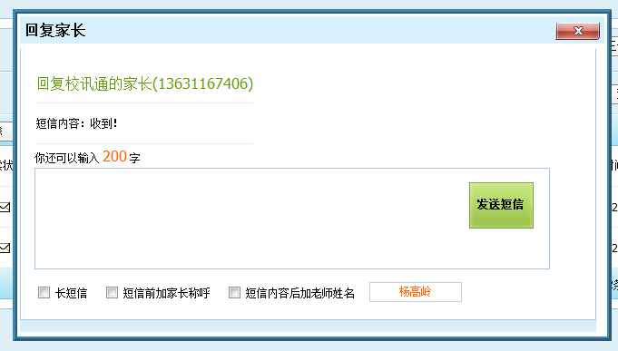
三、产品详细介绍-UI设计
UI：采用当前互联网比较流行的风格，且对查询条件，表格显示，操作按钮，链接，弹出框，时间控件都进行了标准化、统一化。
查询条件
统一的弹出框
操作按钮
选择考试
分页条件
分析结果
弹出层
细节决定成败

Slide 12
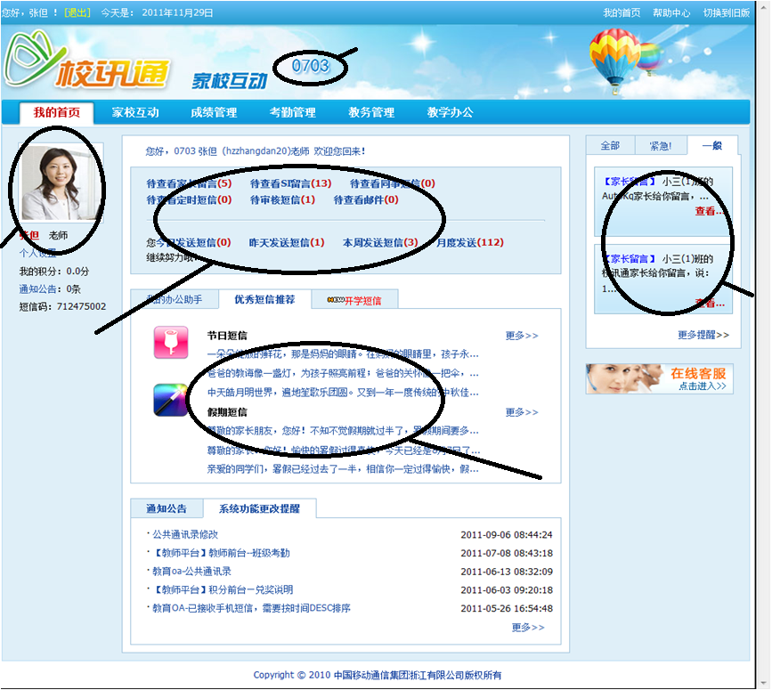
三、产品详细介绍-用户体验
1、首页：显示、呈现教师在校讯通平台最想了解、最想查看、以及急需处理的事项
通过显示学校名称，让用户感觉更亲切
用户的基础信息
待处理事项实时提醒
短信发送情况统计
优秀短信推荐
从用户的角度去考虑问题

Slide 13
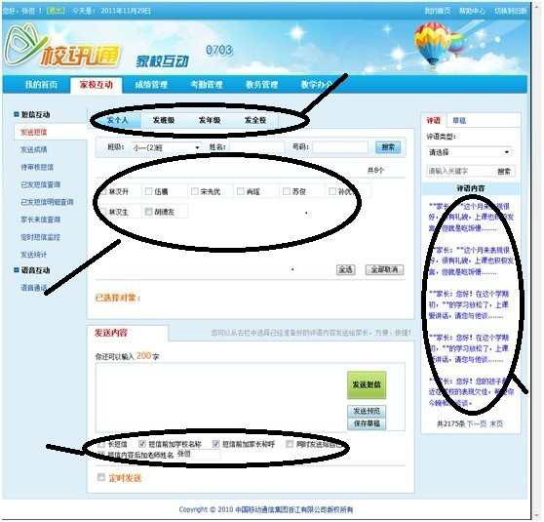
三、产品详细介绍-用户体验
2、短信发送：功能集成繁多的短信发送功能为一体，还直观、快捷的融入了评语模版、草稿，推荐信息，进一步的方便了教师的使用。
发送范围选择
发送对象选择
评语，草稿、推荐短信选择
从用户的角度去考虑问题

Slide 14
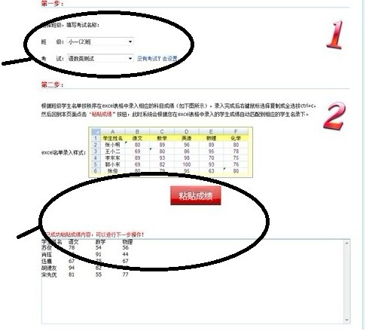
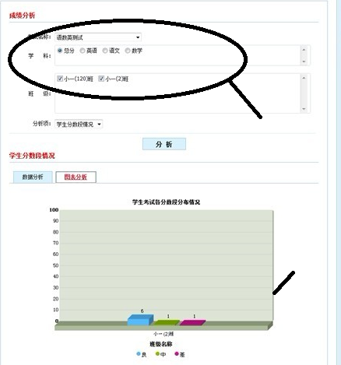
三、产品详细介绍-用户体验
3、成绩录入与分析：采用复制+黏贴方式发送成绩，发送后自动保存到系统，并提供各种纬度，各种方式的统计分析，让老师更加直观的了解成绩情况。
选择考试
选择考试
黏贴成绩
分析结果
从用户的角度去考虑问题

Slide 15




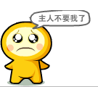
三、产品详细介绍-用户体验
4、校讯通精灵：为了进一步的提升用户感知，增加教师对平台的亲切感，归属感。我们设计了校讯通精灵的形象，把消息，提醒主动推送给教师。
提醒
快捷操作
隐藏
休息
表情
从用户的角度去考虑问题

Slide 16
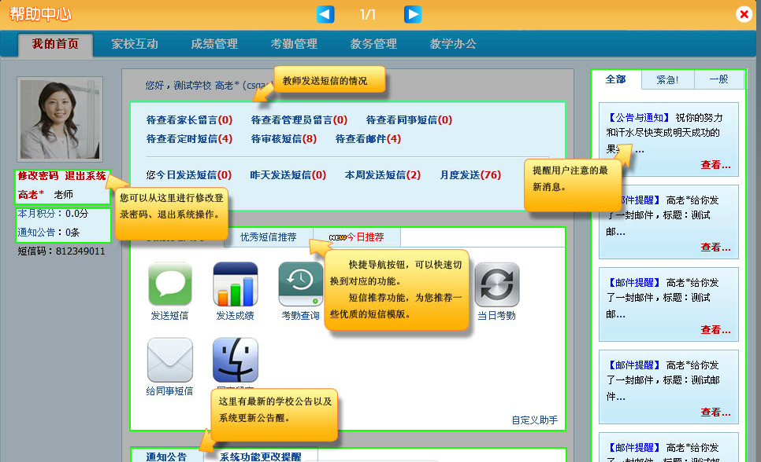
三、产品详细介绍-用户体验
5、帮助系统：傻瓜式的系统才是好系统,为了达到零培训的目的，我们改变了传统的操作手册的模式。
从用户的角度去考虑问题

Slide 17
四、经验与教训
做产品就意味着反复的打磨，修正，变更。一个功能，一个页面可能需要设计N次，代码反复编写N遍，可能这一切只为了程序员认为不起眼的问题。所有团队成员都必须抱有打造精品，容不下一粒沙子的态度工作。
扭转团队的思想
前期准备要充分
前期准备包括技术的储备，重点难点解析，主体框架选定等。当产品的主要的问题，难点都在项目准备阶段有了解决、应对方案。那么后期的工作就像在我们画好的蓝图上进行施工一样，事半功倍 。
市面上有很多框架，功能强大的，小巧的，灵活的各有所长，有人说好，有人说不好，关键是从中分析、对比找到适合自己项目的最重要。
选择最适合的框架
通过校讯通精灵，帮助系统等功能的创新事实证明“只要你想得到，没有做不到”。有创新就有进步，就有亮点。要把鼓励创新思想贯彻到项目团队的每个人。
发挥团队的创造性
要打造好的产品就要一丝不苟， 专注到每个细节。新版的菜单、模块排列、命名，以及按钮，链接，页面布局等等都是经过团队一起讨论得出的。
细节决定成败
有总结才有收获

Slide 18
五、缺陷与不足
。。。。。
有总结才有收获

